Slide 1
Основы видеомонтажа средствами программы
Windows Movie Maker

Slide 2
Цели урока:
Расширить познания в области информатики и ИКТ через использование мультимедийной программы Windows Movie Maker.
2. Применить полученные знания о интерфейсе и возможностях программы видеомонтажа Windows Movie Maker.
3. Создать миниролики.

Slide 3
С помощью программы
Windows Movie Maker можно:
создавать разнообразные видеоролики;
эффектные презентации;
даже смонтировать свой фильм.

Slide 4
ПОВТОРЕНИЕ

Slide 5
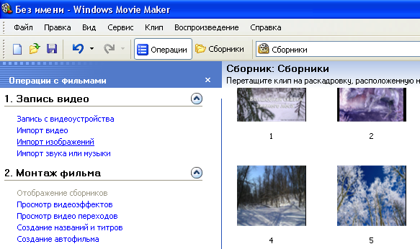
Импорт изображений:

Slide 6
Добавить фото в раскадровку:

Slide 7
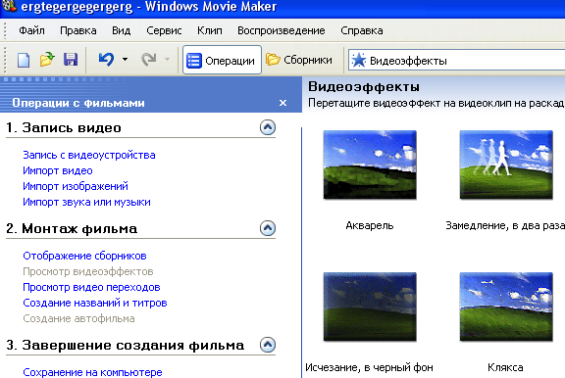
Добавить видеоэффект:

Slide 8
Добавить видеоэффектыв раскадровку:

Slide 9
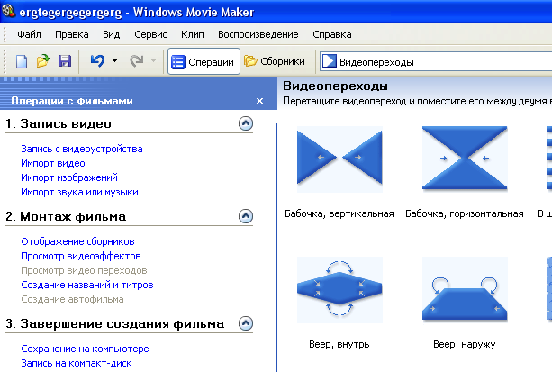
Добавить видеопереход:

Slide 10
Добавить видеопереход в раскадровку:

Slide 11
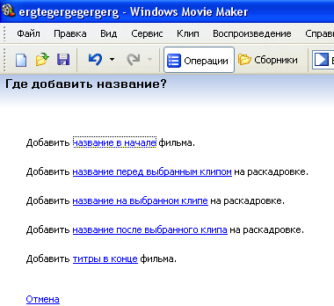
Добавить название и титры:

Slide 12
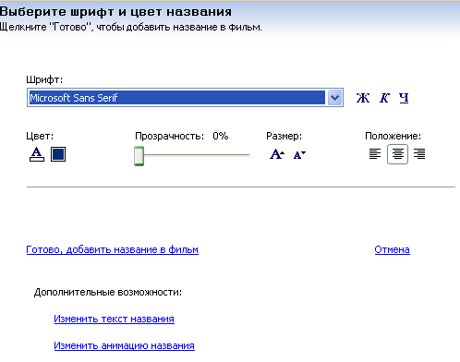
Добавить название и титры:

Slide 13
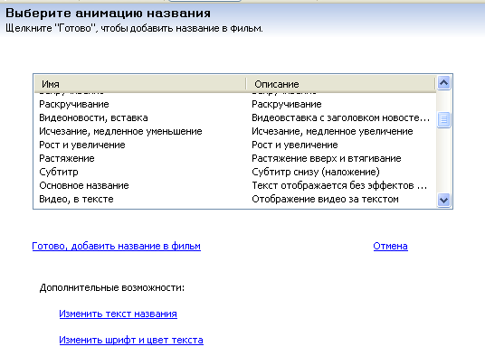
Добавить название и титры:

Slide 14
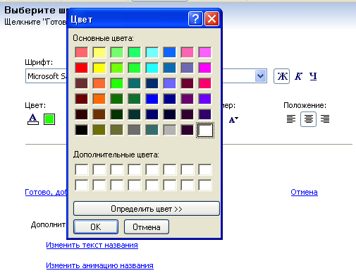
Добавить название и титры:

Slide 15
Добавить звук:

Slide 16
Добавить звук в раскадровку:

Slide 17
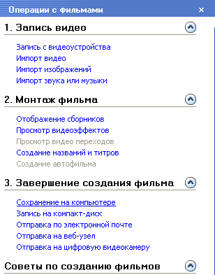
Сохранить фильм:

Slide 18
ПОМНИТЕ
Работая над созданием фильма, ты глубже познаешь себя и окружающий мир.
Сделай так, чтобы фильм был востребован, имел, пусть небольшой, успех и это увлекательное занятие будет приносить тебе радость.

Slide 19
Основные этапы
1.Импорт изображений
2. Добавление видеоэффектов
3. Добавление видеопереходов
4. Создание названий и титров
5. Импорт музыки
6.Сохранение на компьютере

Slide 20
ФИЗКУЛЬМИНУТКА

Slide 21
РЕФЛЕКСИЯ
Я НАУЧИЛСЯ СОЗДАВАТЬ ВИДЕОРОЛИКИ,
МНЕ ИНТЕРЕСНА ЭТА РАБОТА
Я НАУЧИЛСЯ СОЗДАВАТЬ ВИДЕОРОЛИКИ,
НО ЭТО ЗАНЯТИЕ ПОКАЗАЛОСЬ МНЕ СЛОЖНЫМ
Я ПЛОХО ПОНЯЛ МАТЕРИАЛ, МНЕ БЫЛО НЕ ИНТЕРЕСНО
НА УРОКЕ

Slide 22
Спасибо всем
за работу!

